Slide 1
Fyzikální základy vědy o materiálu
Úvod

Slide 2
Úvod
1. Atomová struktura látek.
2. Meziatomové síly.
3. Struktura pevných látek.
4. Poruchy krystalové mřížky.
5. Zpevnění materiálů.
6. Mechanické vlastnosti kovů.
7. Rovnovážné diagramy. Slitiny.
8. Tření.

Slide 3
Úvod
9. Povrchové napětí kapalin a pevných látek.
10. Keramika, kompozity, polymery.
11. Perspektivní materiály.
12. Koroze.
http://www.ped.muni.cz/wphy/fyzvla/

Slide 4
Historie
Na úsvitu dějin lidé využívali jenom omezené množství materiálů, jako např. kámen, dřevo, kůže, kosti a hlínu. S postupem času se tato množina rozšiřovala a nové materiály často vznikaly z materiálů původních, s použitím speciálních technologií (někdy bohužel již zapomenutých). Po dlouhé stovky tisíc let byly tyto technologie rozvíjeny extenzívně a byly předávány z otce na syna, případně z mistra na učedníka.

Slide 5
Historie
Teprve v historicky nedávné době (tj. asi v polovině minulého století) dochází k intenzivnímu rozvoji materiálových technologií, tj. k pronikání zejména fyzikálních poznatků a metod do vědy o materiálu. Výsledky tohoto kvalitativního skoku na sebe nedaly dlouho čekat, setkáváme se s nimi na každém kroku, ať se jedná o nové slitiny kovů, plasty, keramika, kompozity, materiály pro mikroelektroniku a mnoho dalších (stačí se zamyslet nad materiály, z nichž se skládá např. mobilní telefon, automobil, počítač a další předměty denní spotřeby).

Slide 6
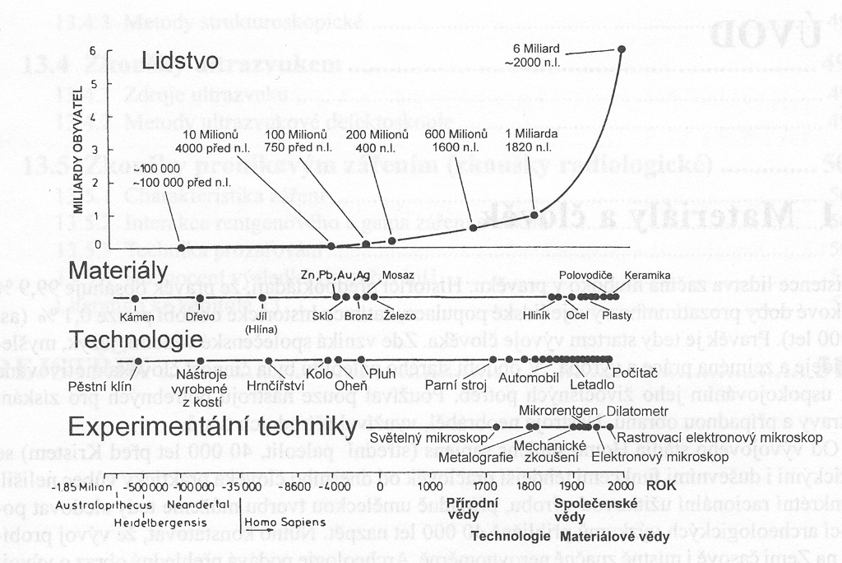
Materiály a technologie

Slide 7
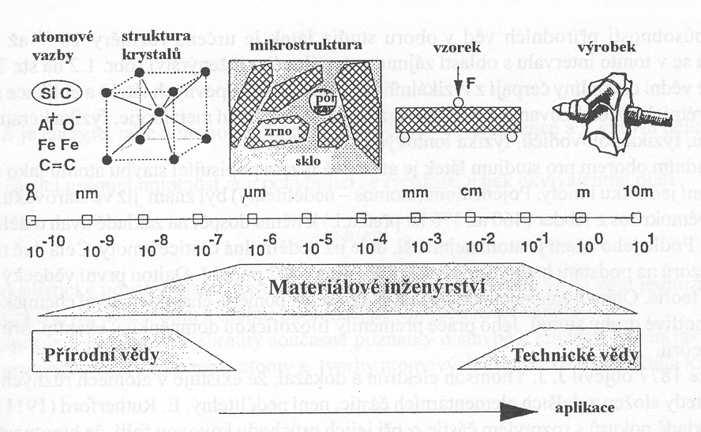
Materiálové inženýrství

Slide 8
Závěr
Literatura:
[1] Pokluda, J., Kroupa, F., Obdržálek, L.: Mechanické vlastnosti a struktura pevných látek. PC-DIR spol. s r.o., Brno, 1994, 385s.
[2] Vondráček, F. Materiály a technologie I a II, 1985, 243+244s.
[3] Ptáček a kol. Nauka o materiálu I a II. CERM, 2003, 520+396 s.
[4] internet http://www.ped.muni.cz/wphy/fyzvla/

